Slide 1


IMPLEMENTACIÓN DE BGWO PARA SELECCIÓN DE CARACTERISTICAS
OPTIMIZACIÓN DE MODELOS USANDO METAHEURÍSTICAS
Mag. Camilo Enrique Romero Parra
Profesor: PhD. Carlos Alberto Cobos
Maestría en Computación
Facultad de Ingeniería Electrónica y Telecomunicaciones
2023

Slide 2

GREY WOLF OPTIMIZER
Contenido
Algoritmo GWO adecuado para problemas binarios: BGWO (Binary Grey Wolf Optimizer)
Implementación del algoritmo BGWO para el dataset IonosphereEW
Comparativa de resultados

Slide 3
GREY WOLF OPTIMIZER
Inspiración en el fenómeno natural
Búsqueda de la presa
Rastreo, persecución y acercamiento a la presa
Rodeo y asedio hasta que deja de moverse
Ataque

Slide 4

Seudocódigo BGWO1
1. Comienzo
2. Inicialización aleatoria la población de lobos grises, $X$
3. Inicialización de los parámetros $a, A$ y $C$
4. Evaluación del fitness de los lobos (EFO), $F(X)$
5. Definición de:
$X_{α}=$ La posición del mejor lobo
$X_{β}=$ La posición del segundo mejor
$X_{δ}=$ La posición del tercero mejor
6. Ciclo de $t= 1$hasta el máximo número de iteraciones $T$
7. Ciclo de $i= 1$hasta el número de lobos $N$
8. Cálculo de $Y_{1}^{d}, Y_{2}^{d}$ y $Y_{3}^{d}$
9. Generación de $X^{d}\left(t+1\right)$ aplicando el $Crossover$ entre $\left(Y_{1},Y_{2},Y_{3}\right)$
10. Siguiente $i$
11. Evaluación del fitness de todos los lobos grises, $F\left(X^{d}\left(t+1\right)\right)$
12. Actualización de la posición de $X_{α},X_{β}$ y $X_{δ}$
13. Actualización de los parámetros $a, A$ y $C$
14. Siguiente $t$

Slide 5

Seudocódigo BGWO2
1. Comienzo
2. Inicialización aleatoria la población de lobos grises, $X$
3. Inicialización de los parámetros $a, A$ y $C$
4. Evaluación del fitness de los lobos (EFO), $F(X)$
5. Definición de:
$X_{α}=$ La posición del mejor lobo
$X_{β}=$ La posición del segundo mejor
$X_{δ}=$ La posición del tercero mejor
6. Ciclo de $t= 1$hasta el máximo número de iteraciones $T$
7. Ciclo de $i= 1$hasta el número de lobos $N$
8. Cálculo de $X_{1},X_{2}$ y $X_{3}$
9. Generación de $X^{d}\left(t+1\right)$ con base en $S\left(x\right)$
10. Siguiente $i$
11. Evaluación del fitness de todos los lobos grises, $F\left(X^{d}\left(t+1\right)\right)$
12. Actualización de la posición de $X_{α},X_{β}$ y $X_{δ}$
13. Actualización de los parámetros $a, A$ y $C$
14. Siguiente $t$

Slide 6
CBGWO for Feature Selection
Aplicación de BGWO para selección de características
Artículo estudiado: Binary Gray Wolf Optimization Approaches for Feature Selection
Datasets: IonosphereEW - Repositorio UCI
Adecuación del dataset con Dummificación
Configuración de parámetros de la función train_test_Split de la librería sklearn
Parámetros de afinamiento:
Número de lobos: 8
Número de iteraciones (EFOS): 70
Número de repeticiones de ejecución: 20

Slide 7
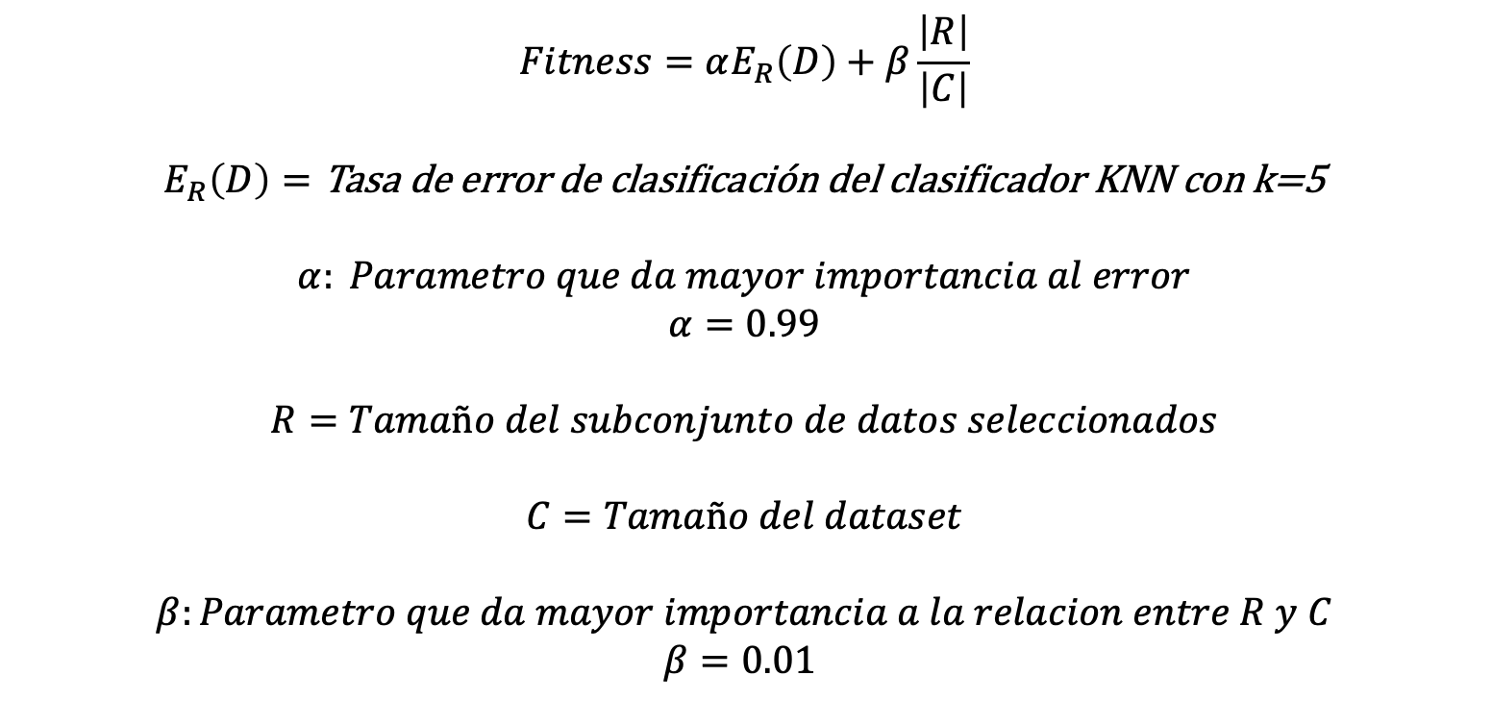
CBGWO for Feature Selection
Definición de la función objetivo
$$Fitness=αE_{R}\left(D\right)+β\frac{\left|R\right|}{\left|C\right|}$$
$$E_{R}\left(D\right)=\text{T}\text{asa} \text{de} \text{error} \text{de} \text{clasificaci}\text{ó}\text{n} \text{del} \text{clasificador} \text{KNN} \text{con} \text{k}\text{=5}$$
$$α: Parametro que da mayor importancia al error$$
$$α=0.99$$
$$R=Tamaño del subconjunto de datos seleccionados$$
$$C=Tamaño del dataset$$
$$β:Parametro que da mayor importancia a la relacion entre R y C$$
$β=0.01$

Slide 8
CBGWO for Feature Selection
BGWO1
 | R.A. | P1 | P2 | P3 | P4 | P5
Average Fitness | 0.106 | 0.1245 | 0.1241 | 0.1202 | 0.119 | 0.1202
Standard Deviation | 0.016 | 0.0135 | 0.0166 | 0.0146 | 0.010 | 0.0146
Best Fitness | 0.085 | 0.1014 | 0.0744 | 0.0881 | 0.101 | 0.0880
Worst Fitness | 0.12 | 0.1447 | 0.1456 | 0.1464 | 0.144 | 0.1464
Parámetros de afinamiento P1: Número de lobos: 8 Número de iteraciones (EFOS): 70 Número de repeticiones de ejecución: 20 | Parámetros de afinamiento P2: Número de lobos: 8 Número de iteraciones (EFOS): 100 Número de repeticiones de ejecución: 31 | Parámetros de afinamiento P3: Número de lobos: 10 Número de iteraciones (EFOS): 100 Número de repeticiones de ejecución: 31
Parámetros de afinamiento P4: Número de lobos: 15 Número de iteraciones (EFOS): 100 Número de repeticiones de ejecución: 31 | Parámetros de afinamiento P5: Número de lobos: 10 Número de iteraciones (EFOS): 500 Número de repeticiones de ejecución: 31

Slide 9
CBGWO for Feature Selection
BGWO2
 | R.A. | P1 | P2 | P3 | P4 | P5
Average Fitness | 0,084 | 0.0676 | 0.0662 | 0.0628 | 0.0594 | 0.0560
Standard Deviation | 0,014 | 0.0131 | 0.0139 | 0.0141 | 0.0113 | 0.0084
Best Fitness | 0,068 | 0.0430 | 0.0299 | 0.0290 | 0.0430 | 0.0427
Worst Fitness | 0,103 | 0.0996 | 0.0990 | 0.1133 | 0.0854 | 0.0708
Parámetros de afinamiento P1: Número de lobos: 8 Número de iteraciones (EFOS): 70 Número de repeticiones de ejecución: 20 | Parámetros de afinamiento P2: Número de lobos: 8 Número de iteraciones (EFOS): 100 Número de repeticiones de ejecución: 31 | Parámetros de afinamiento P3: Número de lobos: 10 Número de iteraciones (EFOS): 100 Número de repeticiones de ejecución: 31
Parámetros de afinamiento P4: Número de lobos: 15 Número de iteraciones (EFOS): 100 Número de repeticiones de ejecución: 31 | Parámetros de afinamiento P5: Número de lobos: 10 Número de iteraciones (EFOS): 500 Número de repeticiones de ejecución: 31

Slide 10


